Slide 1
Comenius Project 2013. – 2015.g.
ATENA 27. travnja do 03. svibnja 2015.g.

Slide 2
Antička Atena
Atena (polis) je bila jedan od najjačih polisa u Grčkoj. Svaki grčki grad ili polis bio je nezavisno središte kulturnog, političkog i trgovačkog života. Bio je okružen zidinama, imao je mjesto za zadnju obranu akropolu, a na njoj su bili smješteni hramovi vrhovnih božanstava.
Akropola je svoj konačan oblik dobila u 5 st. pr Kr. za vrijeme vladavine jednog od najznačajnijih državnika, Perikla. U njegovo doba Atena je postala demokratska republika. Bogatašima je nametnuo visoke poreze, a novac koristio za uređenje Atene, posebice Akropole. Tada su napravljena brojna veličanstvena dijela grčke umjetnosti. Stoga se razdoblje vladavine Perikla naziva zlatnim dobom Atene. Tada su podignuti hramovi Partenon, Erehtejon, hram božice Nike i svečani ulaz Propileje.

Slide 3
Hrvatski tim OŠ Julija Kempfa, Požega
Ivan Franjić,učitelj povijesti,
Marija Rabić, učiteljica razredne nastave,
Nenad Kovačević, učitelj razredne nastave,
Anita Ujević, učiteljica razredne nastave,
Ninoslav Pirović, učitelj likovne kulture

Slide 4
Zračna luka Nikola Tesla Beograd

Slide 5
Vrlo ugodna vožnja zrakoplovom

Slide 6
Pogled sa 11.000 m

Slide 7
Pogled na Grčku

Slide 8
Zračna luka Atena

Slide 9
Dolazak ispred metroa

Slide 10
Vožnja u metroom

Slide 11
Metro

Slide 12
Ulice Atene

Slide 13
Večera u hotelu

Slide 14
Posjet školi

Slide 15
Posjet školi

Slide 16
Nastup učenika

Slide 17
Panoi

Slide 18
Radionice

Slide 20
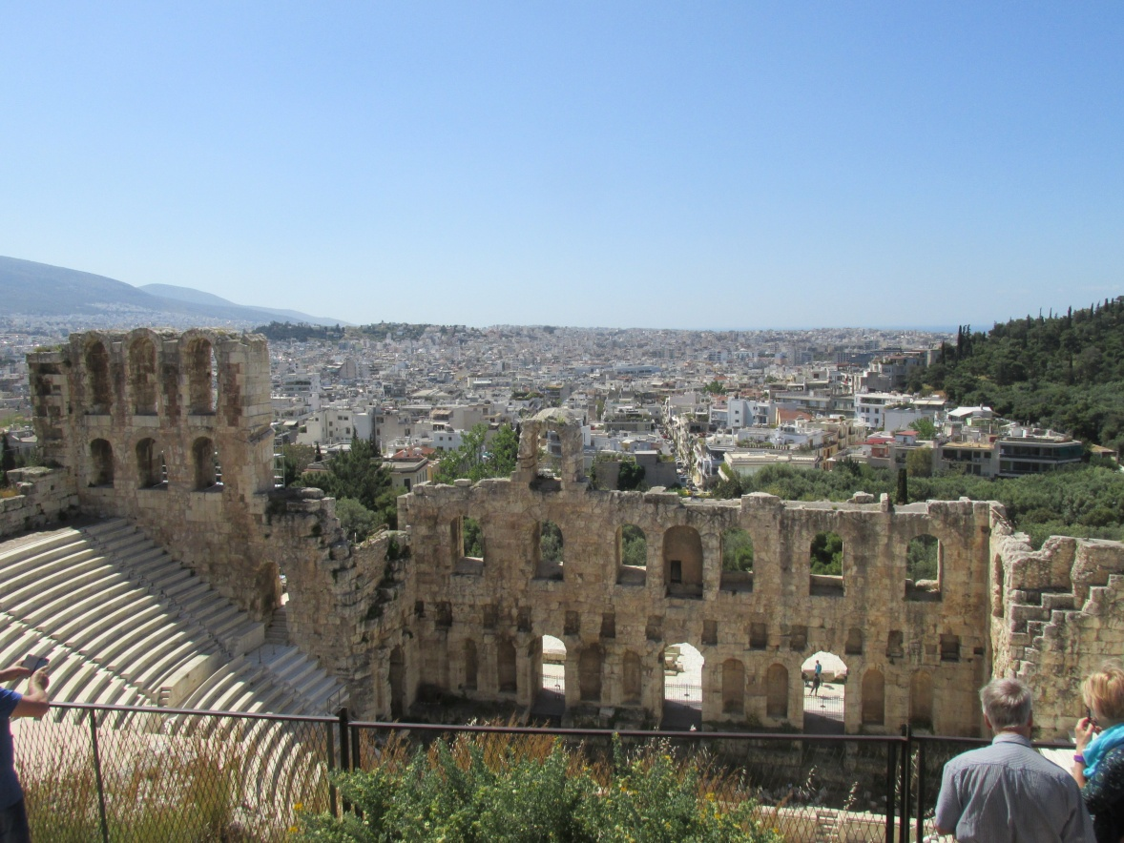
Dionizijevo kazalište

Slide 21
Erehtej

Slide 22
Propileji

Slide 23
Arheološki muzej

Slide 24
Arheološki muzej

Slide 25
Ručak

Slide 26
Prijem kod gradonačelnika

Slide 27
Večera u Taverni

Slide 28
Večera

Slide 29
Glavno jelo

Slide 30
Odlazak

Slide 31
Odlazak iz Atene

Slide 32
Povratak kući

Slide 33
Panorama Atene

Slide 34
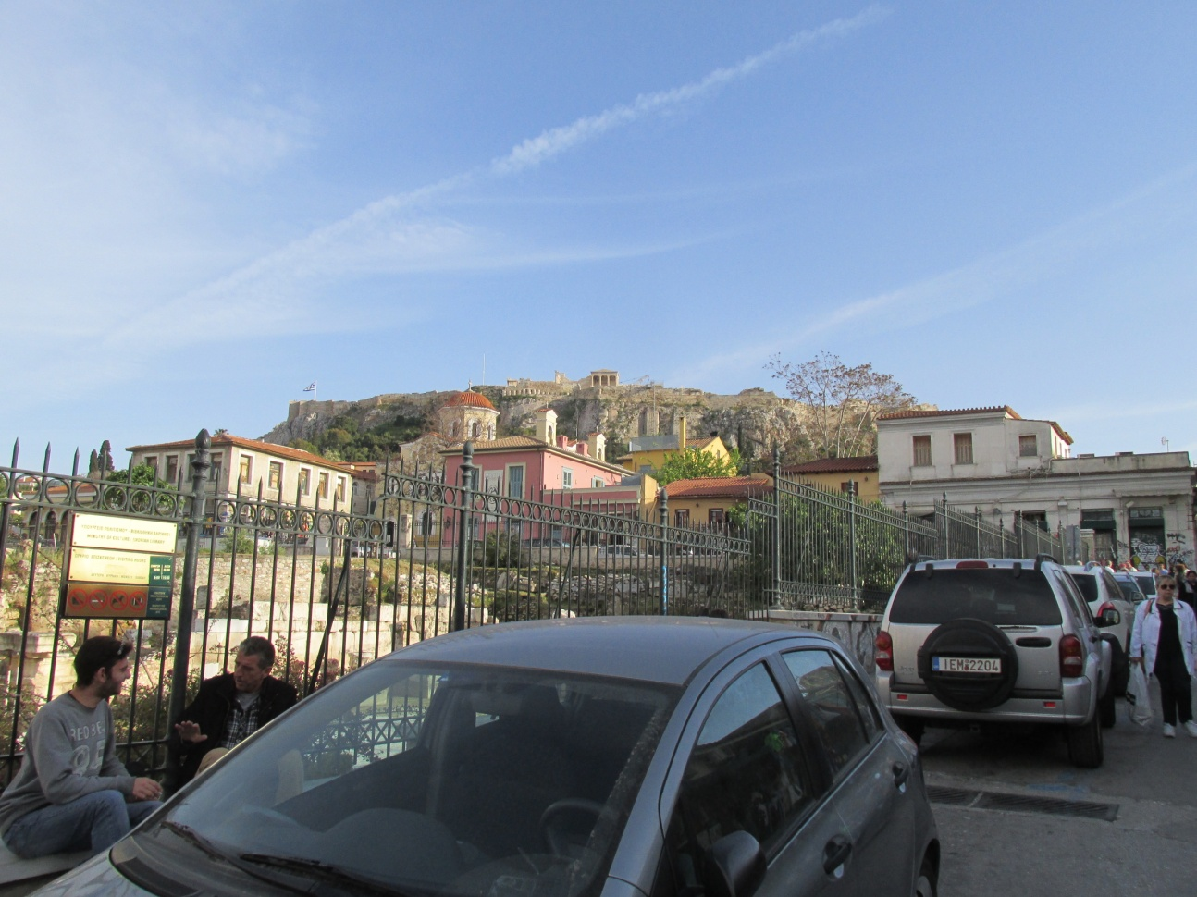

Slide 36
Arheološki muzej

Slide 37
Zeusov hram

Slide 38
Dio Partenona

Slide 39
Propileji

Slide 40
Arheološki muzej

Slide 41
Agora

Slide 47
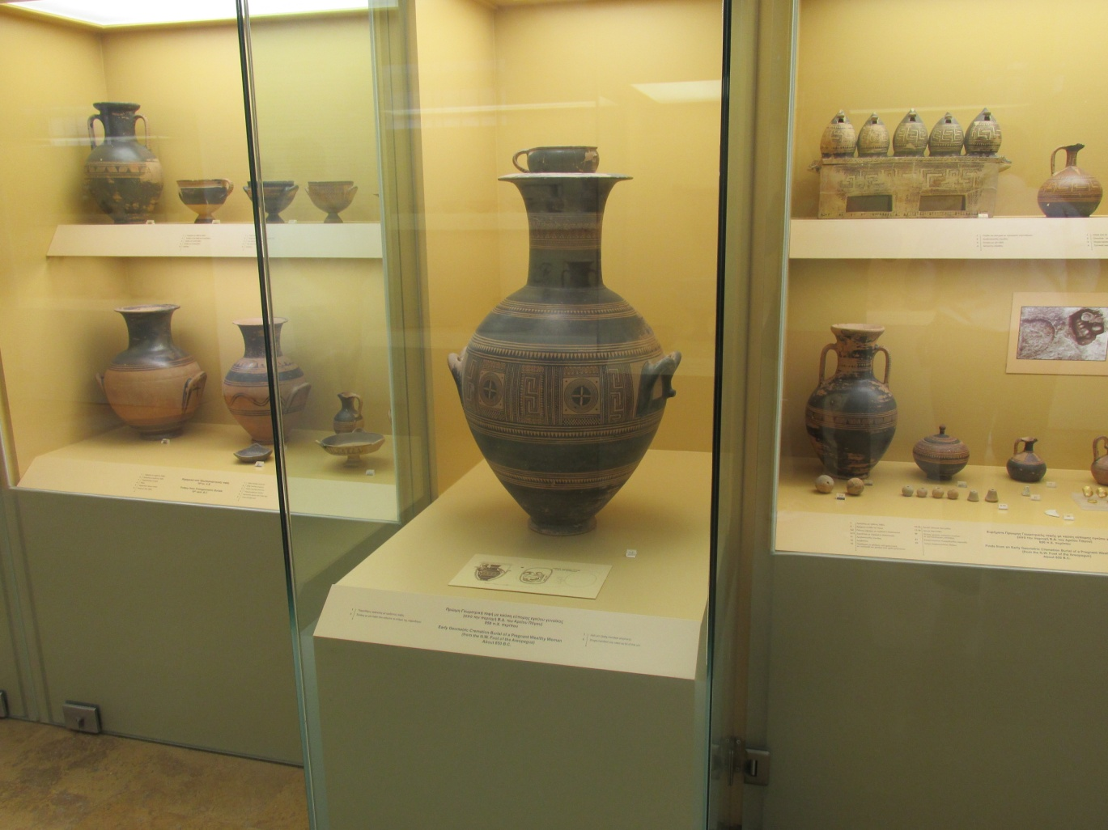

Slide 51
Šetnja gradom

Slide 52
Posjet marini Pireji

Slide 54
Doručak na terasi hotela

Slide 55
Razgledavanje grada turističkim autobusom

Slide 56
Pogled na Atenu

Slide 57
Galerija

Slide 58
Arheološki muzej

Slide 59
Raskoš zelenila

Slide 60
Kazalište

Slide 61
Kazalište

Slide 62
Posjet Olimpijskom stadionu

Slide 63
Olimpijski stadion

Slide 65
Odmor

Slide 66
Ulica trgovina

Slide 67
Prodavaonice u Ateni

Slide 68
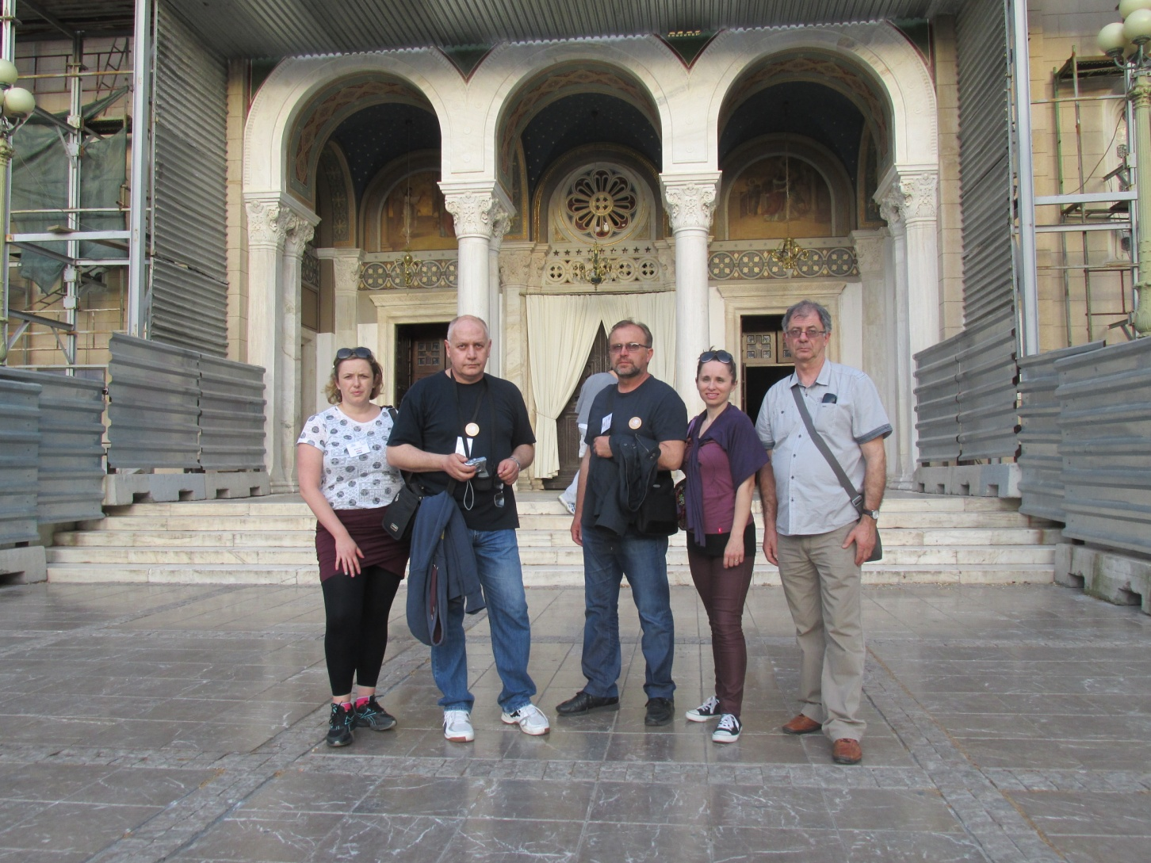
Ulaz u crkvu

Slide 69
Atena (grč. Αθήνα, Athina) je glavni grad Grčke i jedan od najpoznatijih gradova u svijetu. Današnja Atena je moderan i velik grad. 2004. je imala 745,514 stanovnika. Antička Atena je bila moćan grad-država i poznati centar edukacije i znanosti. Nazvana je po božici iz grčke mitologije, Ateni.
Atena se često naziva kolijevkom zapadne civilizacije zbog svojih kulturnih doprinosa tijekom 5. i 4. stoljeća prije Krista. Iz tog razdoblja u Ateni je ostalo mnogo antičkih zgrada, umjetničkih djela itd. Najpoznatija je Akropola, koja je priznata kao jedna od najboljih primjera klasične grčke umjetnosti i arhitekture.

Slide 70
Propileje
Propileje su široko stubište između dva zida. U podnožju stubišta stajalo je šest dorskih stupova povezanih gredama. Vrh stubišta završavao je visokim zidom u kojem je bio prolaz širok koliko i središnji dio stepeništa.
Svaki je grad imao i jedan trg - agoru - koji je služio za trgovačke djelatnosti, skupove, bio je administrativni i društveni centar. U agori se odvijao svakodnevni život.

Slide 71
Partenon
Partenon se nalazio na visoravni visokoj oko 70 m. Predstavlja glavni naglasak čitavog arhitektonskog sklopa. Vidi se iz velike udaljenosti, ali se gubi penjanjem na akropolu i ponovo se pojavljuje stupanjem pred njega. Ulaz se nalazi s druge strane pa ga je cijelog potrebno obići. Partenon je uzdužna građevina podjeljena na dva dijela cele i opistodoma. U predvorju Partenona nalazi se niski reljef koji prikazuje panatenejske svečanosti. Taj reljef izradili su Fidija i njegovi učenici između 440. i 437. g. pr. Kr.
Erehtejon
Erehtejon je sagrađen oko 421 g. pr. Kr. Hram je bio podjeljen na nekoliko razina zbog kosog nagiba terena. Razine su spojene stepenicama. Razlika u visini između svetišta Atene i nekih drugih dijelova hrana bila je i do 3m. Taj hram nije bio pravilnog oblika kao većina drugih hramova. U Erehtejonu nalazilo se svetište Atene, Posejdona i Erehteja.

Slide 72
Kulturni život
U Ateni se nalazi velik broj različitih škola i univerzitet. Atenski univerzitet je osnovan 1837. godine a u samom gradu se nalazi nekoliko visokih škola kao i jedna tehnička visoka škola. U gradu postoji i specijalna škola za arheološka istraživanja. Grčko nacionalno kazalište je vrlo poznato u izvodjenju antičkih drama i opera. Osim toga postoji i dosta muzeja kao i kolekcija iz antičkog doba. Atenski festival je kulturna manifestacija koja traje od sredine siječnja do sredine rujna sa programom koji je protkan glazbom ali i modernim i antičkim kazališnim predstavama.
Transport
Javni saobraćaj u Ateni se sastoji od autobusa, metroa, tramvaja kao i željeznice. Krajem 90-tih godina prošlog stoljeća su izgradjene nove linije podzemne željeznice koje su puštene u promet 2000. godine. Duljina svih linija metroa u Ateni je oko 91 km.
Zračna luka Elefthérios Venizélos je smještena istočno od grada, nekih 45 minuta vožnje automobilom. Zračna luka je dobila ime po Elefthériosu Venizélosu najvažnijem grčkom političaru u periodu od 1910. do 1933. godine.

Slide 73
Turizam
U Atenu dolaze mnogi turisti da bi se divili ostacima antičke kulture, ali i u kupovinu, kušanje grčkih kulinarskih specijaliteta kao i uživanju u grčkoj narodnoj glazbi. U samom gradu su održane prve Olimpijske igre modernog doba 1896. godine ali i XXVIII. Olimpijske igre 2004. godine. Turizam je vrlo bitan izvor zarade grčkog glavnog grada. Nekih 10 km jugozapadno od Atene je smjesten Pirej, koji je srastao sa Atenom, poznat po najvećoj putničkoj luci u Europi iz koje ispolvljavaju brodovi prema većini grčkih otoka ali i po filmu Djeca Pireja.

Slide 74
Panoramsko razgledanje grada

Slide 75
Panoramsko razgledanje grada

Slide 76
Klima
U Ateni vlada vruća stepska klima (Köppenova klasifikacija klime: BSh) s velikim padalinama između polovine listopada do polovine travnja. Ako postoje padaline tijekom ljeta, one su rijetke i u obliku su kratkotrajnog pljuska.
Proljeće i jesen se smatraju idealnim sezonama za razgledavanje grada i za sve druge aktivnosti vani. Ljeta mogu biti iznimno topla. Prosječna najviša dnevna temperatura u srpnju je 33,5 °C.
Najviša dnevna temperatura je bila 48 °C u predgrađu Atene, u Elefsina, a najniža je bila -5,8 °C u Nea Philadelphiji. Tijekom mećave koja je bila u veljači 2004. godine, najgore mećave koja je zadesila grad, temperatura je pala i na -7,9 °C.

Slide 77
Hvala na pažnji!

